Slide 1
多线程
技术分享 @李智海

Slide 2
什么是多线程
多线程状态的生命周期
多线程的创建及启动
详细用例
附录

Slide 3
01
什么是多线程

Slide 4
多线程
进程：运行中的应用程序称为进程，拥有系统资源（cpu、内存）
线程：线程是进程中的实体，一个进程可以拥有多个线程，一个线程必须有一个父进程。线程不拥有系统资源，只有运行必须的一些数据结构；它与父进程的其它线程共享该进程所拥有的全部资源。
多线程：指的是这个程序（一个进程）运行时产生了不止一个线程。
Notes:
1。单进程单线程：一个人在一个桌子上吃菜。 2。单进程多线程：多个人在同一个桌子上一起吃菜。 3。多进程单线程：多个人每个人在自己的桌子上吃菜。

Slide 5
名词解释
并发：通过cpu调度算法，让用户看上去同时执行，实际上从cpu操作层面不是真正的同时。并发往往在场景中有公用的资源。
线程安全：经常用来描绘一段代码。指在并发的情况之下，该代码经过多线程使用，线程的调度顺序不影响任何结果。这个时候使用多线程，我们只需要关注系统的内存，cpu是不是够用即可。反过来，线程不安全就意味着线程的调度顺序会影响最终结果。
同步：Java中的同步指的是通过人为的控制和调度，保证共享资源的多线程访问成为线程安全，来保证结果的准确。线程安全的优先级高于性能。

Slide 6
02
多线程状态的生命周期

Slide 7
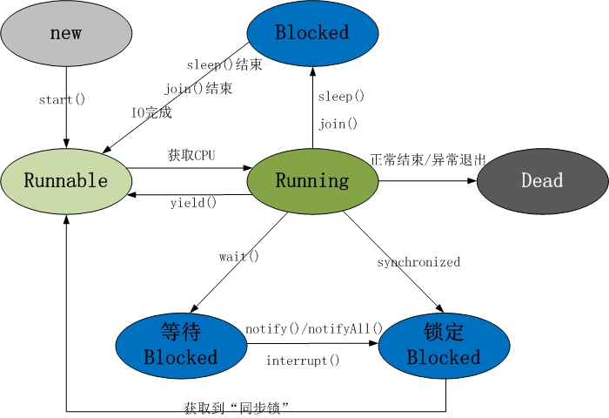
多线程状态的生命周期
Notes:
各种状态一目了然，值得一提的是"blocked"这个状态： 线程在Running的过程中可能会遇到阻塞(Blocked)情况
调用join()和sleep()方法，sleep()时间结束或被打断，join()中断,IO完成都会回到Runnable状态，等待JVM的调度。
调用wait()，使该线程处于等待池(wait blocked pool),直到notify()/notifyAll()，线程被唤醒被放到锁定池(lock blocked pool )，释放同步锁使线程回到可运行状态（Runnable）
对Running状态的线程加同步锁(Synchronized)使其进入(lock blocked pool ),同步锁被释放进入可运行状态(Runnable)。
此外，在runnable状态的线程是处于被调度的线程，此时的调度顺序是不一定的。Thread类中的yield方法可以让一个running状态的线程转入runnable。

Slide 8
线程状态转换
新建状态（New）：当线程对象对创建后，即进入了新建状态；
就绪状态（Runnable）：当调用线程对象的start()方法（t.start();），线程即进入就绪状态。处于就绪状态的线程，只是说明此线程已经做好了准备，随时等待CPU调度执行，并不是说执行了t.start()此线程立即就会执行；
运行状态（Running）：当CPU开始调度处于就绪状态的线程时，此时线程才得以真正执行，即进入到运行状态。注：就 绪状态是进入到运行状态的唯一入口，也就是说，线程要想进入运行状态执行，首先必须处于就绪状态中；
阻塞状态（Blocked）：处于运行状态中的线程由于某种原因，暂时放弃对CPU的使用权，停止执行，此时进入阻塞状态，直到其进入到就绪状态，才 有机会再次被CPU调用以进入到运行状态。根据阻塞产生的原因不同，阻塞状态又可以分为三种：等待阻塞、同步阻塞 、其他阻塞；
死亡状态（Dead）：线程执行完了或者因异常退出了run()方法，该线程结束生命周期。

Slide 9
03
多线程的创建及启动

Slide 10
多线程的创建及启动
1.继承Thread类，重写该类的run()方法；
2.实现Runnable接口，并重写该接口的run()方法，该run()方法同样是线程执行体，创建Runnable实现类的实例，并以此实例作为Thread类的target来创建Thread对象，该Thread对象才是真正的线程对象；
3.使用Callable和Future接口创建线程，具体是创建Callable接口的实现类，并实现call()方法。并使用FutureTask类来包装Callable实现类的对象，且以此FutureTask对象作为Thread对象的target来创建线程。

Slide 11
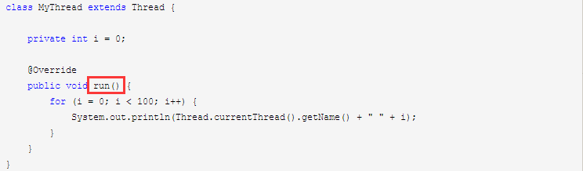
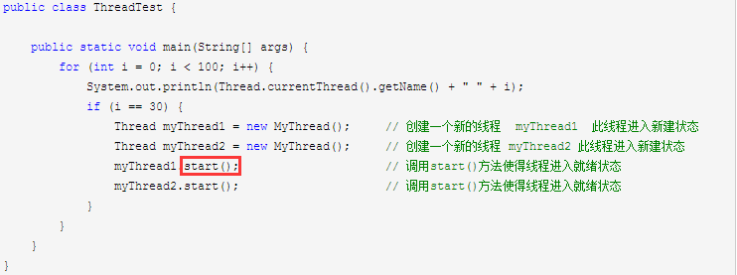
继承Thread类

Slide 12
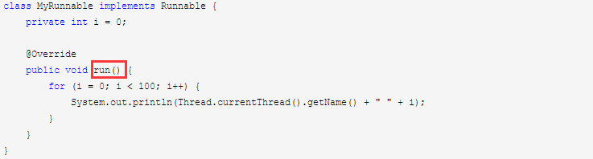
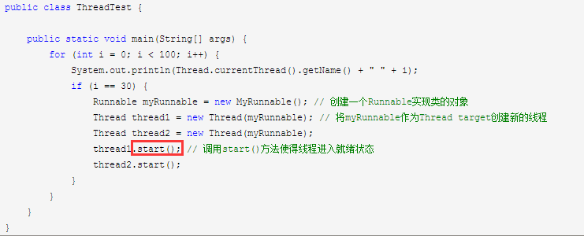
实现Runnable接口

Slide 13
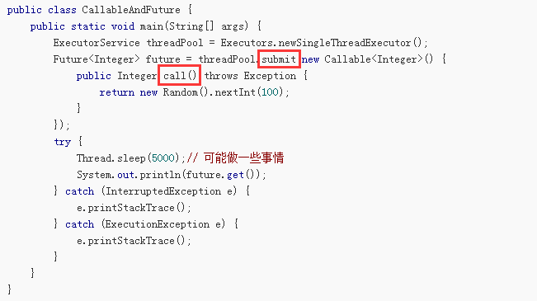
使用Callable和Future接口创建线程

Slide 14
04
详细用例

Slide 15
详细用例
抛出一个问题：
WMS中订单定位争抢库存的并发问题如何规避？
代码见附件

Slide 16
05
附录

Slide 17

附录
http://ifeve.com/google-guava-listenablefuture

Slide 18
Thanks

